Slide 1

201844050 박승민
6주차 과제 실습

Slide 2

목차
1
7 – 1 SQL 인젝션 취약점 코드
2
7 – 2 크로스 사이트 스크립팅
취약점 코드

Slide 3
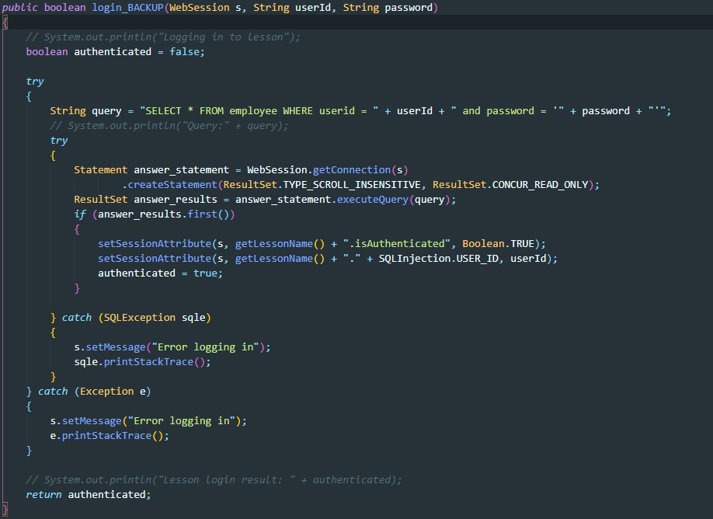
Part 1,
7 – 1 SQL 인젝션 취약점 코드
사용자가 입력한 아이디와 패스워드가
userid 와 password 변수값에 저장하여
SELECT문을 만듭니다.

Slide 4
Part 1,
7 – 1 SQL 인젝션 취약점 코드
완성된 SELCET문은 excuteQurey문을
통해서 실행됩니다.
입력값에 대한 검증 과정이 미비합니다.

Slide 5
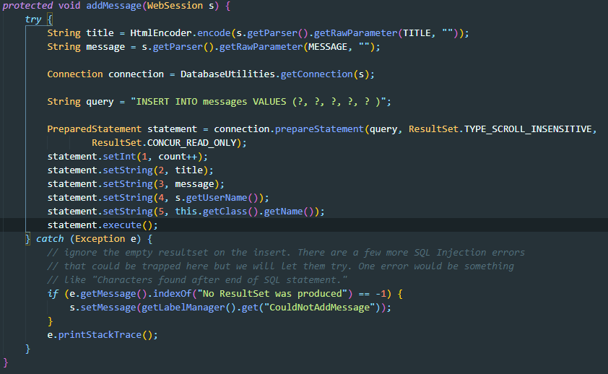
Part 1,
7 – 2 크로스 사이트 스크립팅 취약점 코드
사용자가 입력한 title 과 message를
getRawParrameter함수를 통해 받아들입니다.
Title과 message를 어떠한 검사 요소도 없이
데이터 쿼리문을 포함하여 저장합니다.
입력값에 대한 검증 과정이 미비합니다.

Slide 6
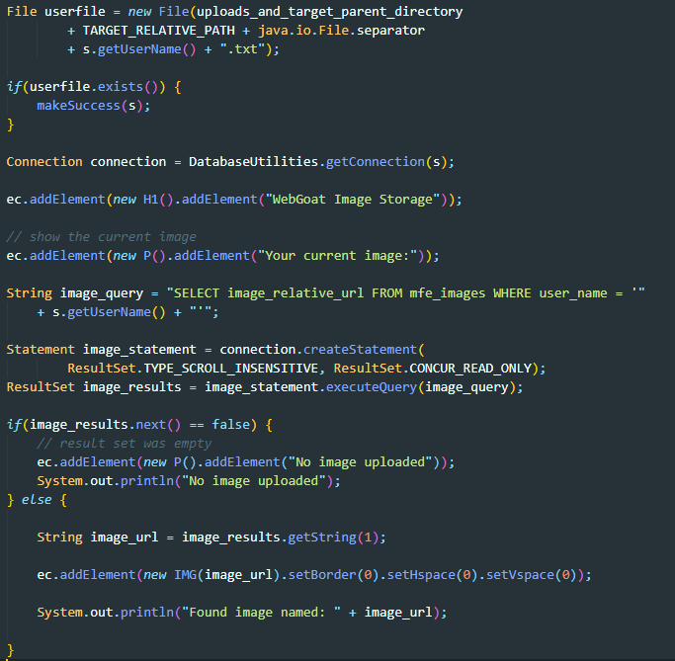
Part 1,
7 – 2 크로스 사이트 스크립팅 취약점 코드
getUserName 을 통해 파일명을 불러올때 파일의 이름이나 어떤종류의
파일인지 확장자명을 검사하는 것 없이 파일을 불러옵니다.
위험한 요소가 있는 파일이 업로드 될 우려가 있습니다.

